Slide 1




International masterclass
L’esperimento ALICE e introduzione all’analisi dati
Giacomo Volpe
Bari, 30/03/2022

Slide 2
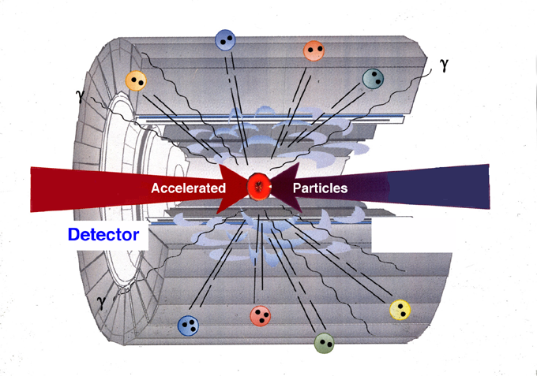
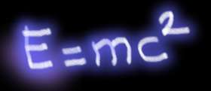
Fisica delle particelle
Obiettivo: studiare le proprietà delle materia
Metodologia:
Concentrazione di energia nelle particelle (per mezzo di acceleratori)
Collisioni di particelle;
produzione delle condizioni dell’universo dei primi istanti dopo il big bang
Creazione di nuove particelle
Identificazione delle particelle create attraverso I rivelatori

Slide 3
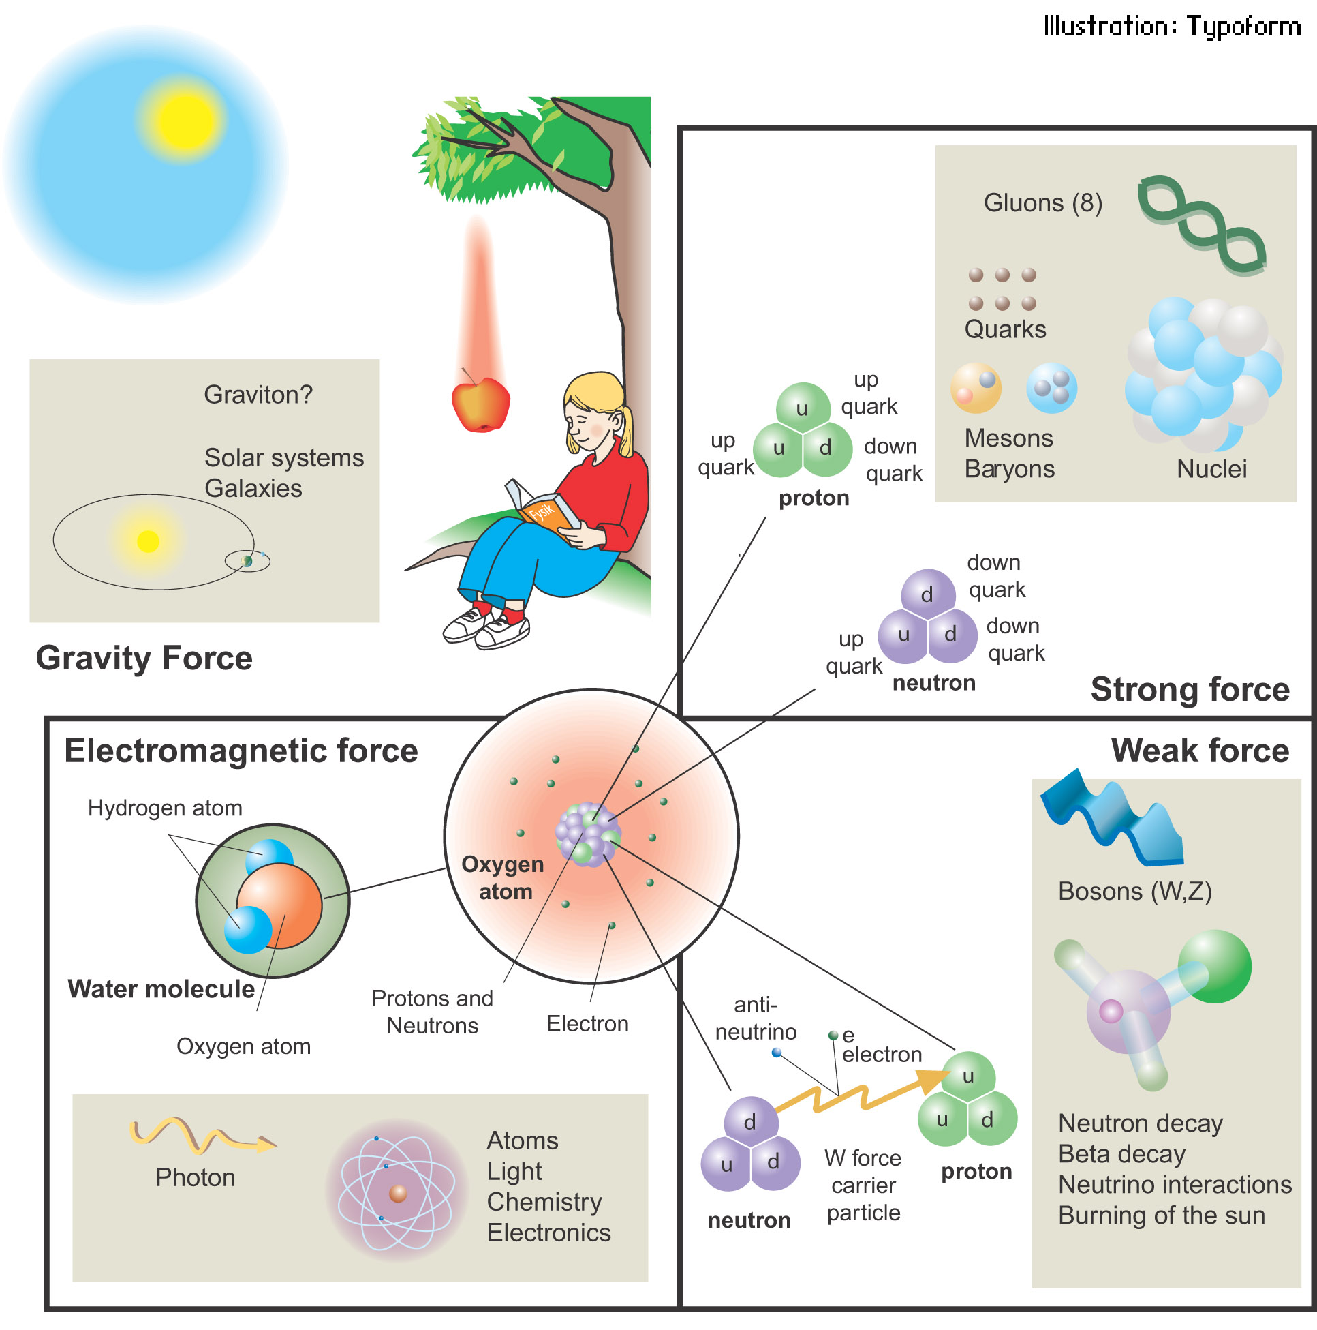
Interazioni fondamentali

Slide 4
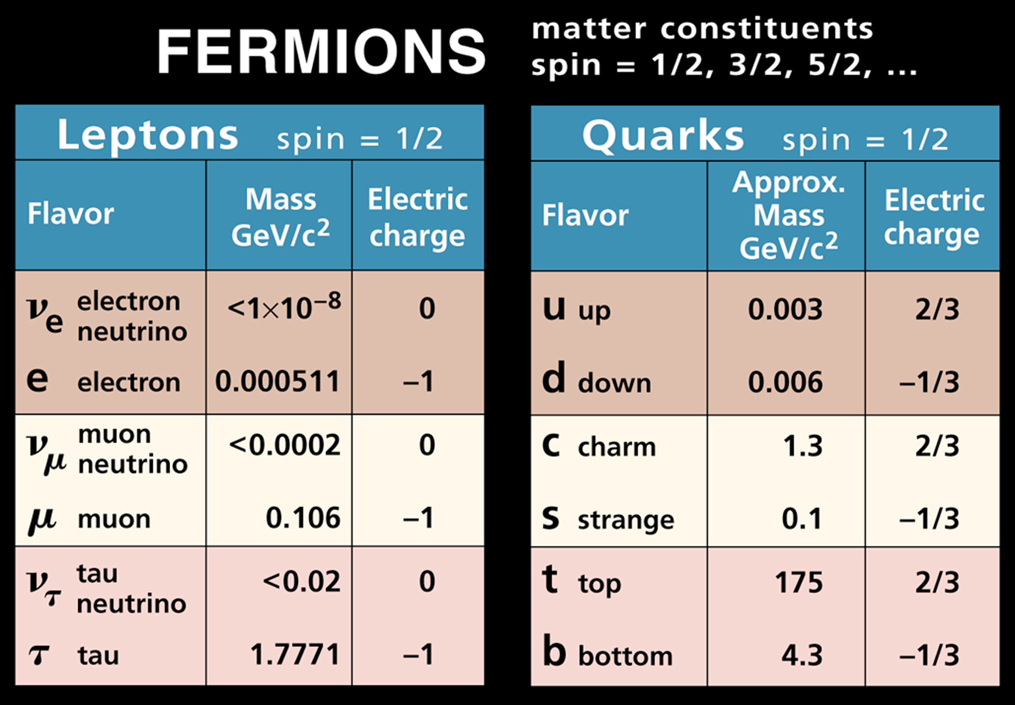
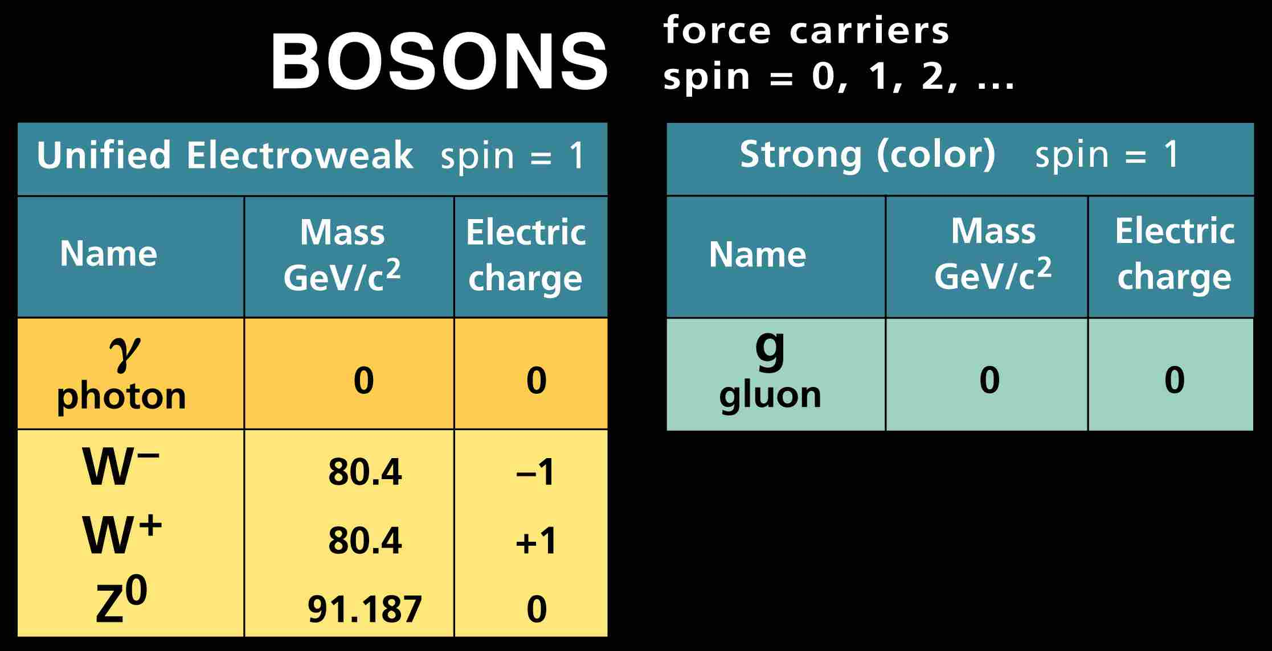
Costituenti della materia
Materia ordinaria

Slide 5

Perchè accelerare le particelle?
Per vedere il mondo microscopico non possiamo usare gli occhi
Ci dobbiamo servire di altri strumenti
riconosco parti con dimensioni ~ dimensione della sonda
Per vedere le particelle devo avere “sonde” piccolissime
Se voglio vedere oggetti piccoli → λ PICCOLA → particelle con GRANDE ENERGIA
ACCELERATORI:
PIU’ POTENTI SONO → PIU’ VEDONO IL PICCOLO
Particelle stesse
dualismo onda-corpuscolo: le particelle si comportano come onde e la loro dimensione è la lunghezza d’onda associata
λ
λ~ 1/p p è la quantità di moto (proporzionale all’energia)

Slide 6
Acceleratori: come funzionano
particelle prodotte riscaldando filamenti (elettroni) o per ionizzazione (es H senza e⁻ = protone) o con urti (antiparticelle)
particelle corrono dentro dei tubi
Campi elettrici per accelerare
Campi magnetici per curvare, trasportare e confinare
N
S
Q = e
E=100 eV
-
+
Traiettorie circolari
100 V

Slide 7
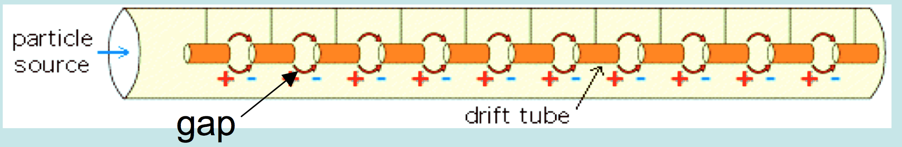
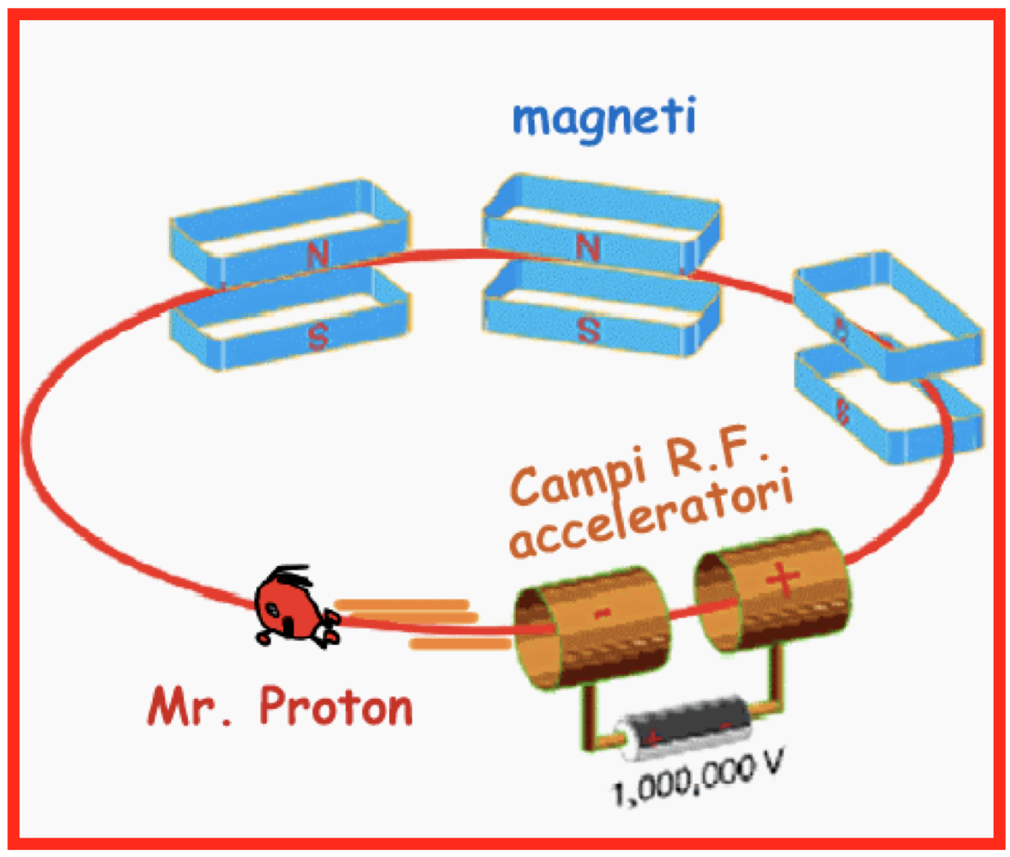
Acceleratori
Acceleratori lineari:
Le particelle vengono accelerate dal campo elettrico longitudinale generato da elettrodi susseguenti.
La tensione applicata è variabile nel tempo (sinusoidale) ad una sequenza di tubi di drift. Le particelle vengono accelerate in corrispondenza dei gaps (LINAC).
Acceleratori circolari:
le particelle si muovono lungo una traiettoria circolare, passando molte volte nella stessa cavità a radiofrequenza.
Il campo magnetico B è diretto verticalmente; il raggio di curvatura dipende dall’energia e dalla carca della particella.
dp/dt = qv x B

Slide 8
Acceleratori: a bersaglio fisso e collisionatori
Acceleratore
bersaglio
Bersaglio fisso
Collider
E = mc²
energia → massa (particelle)
Nei collisionatori l’energia a disposizione per la creazione di nuove particelle è maggiore che nelle collisioni a bersaglio fisso!!

Slide 9
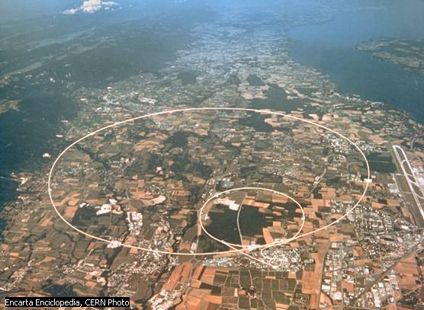
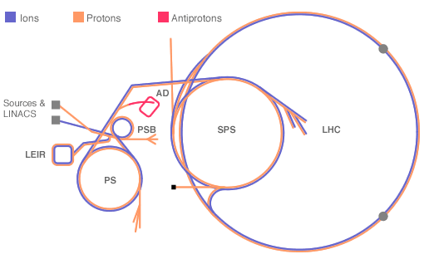
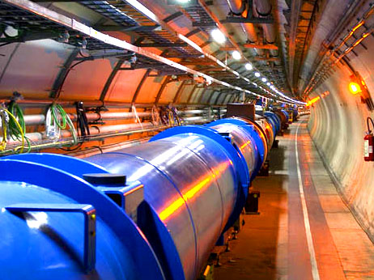
CERN (GINEVRA) 27 KM CIRC.
LHC
I costi di LHC: ≈ 4.5 miliardi di euro + esperimenti ≈ 1.5 miliardi di euro.
Consumo energetico di LHC: 180 MW (= 180000 famiglie del cantone di Ginevra)
Quantità di elio necessaria per raffreddare I magneti superconduttori di LHC e la sua temperatura: 120 tons a 1.9 K = -271.25 °C (2.7 K temperatura dello spazio intergalattico)
Velocità dei protoni dentro LHC: 99.999999 % di c (6.5 TeV/fascio), 3 m/s in meno rispetto alla luce nel vuoto.
CERN
Beam pipe
Bunch 10¹¹ protoni
Bunch 10¹¹ protoni
2010: 3•10⁶ urti/s
E = 7 TeV (~ eurostar a 200 km/h)
1 TeV = 10¹² eV
9

Slide 10
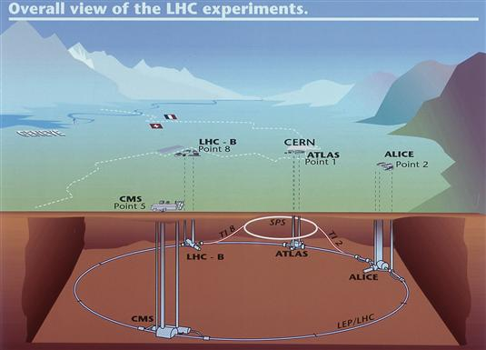
I 4 esperimenti di LHC
LHC-B
ATLAS
ALICE
CMS
10

Slide 11
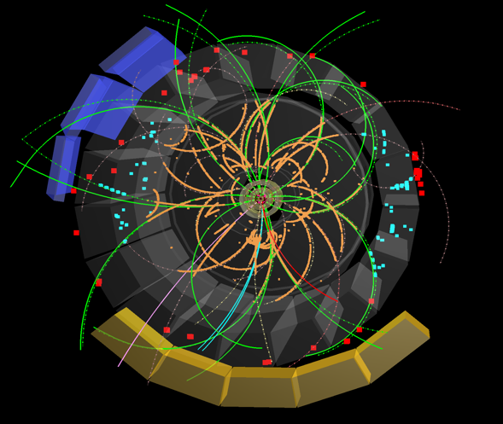
UN URTO AD LHC
Centinaio di particelle prodotte: ricostruirle e riconoscerle
apparati molto grandi → separo le varie particelle
struttura a “cipolla” → in ogni strato lasciano un segnale

Slide 12
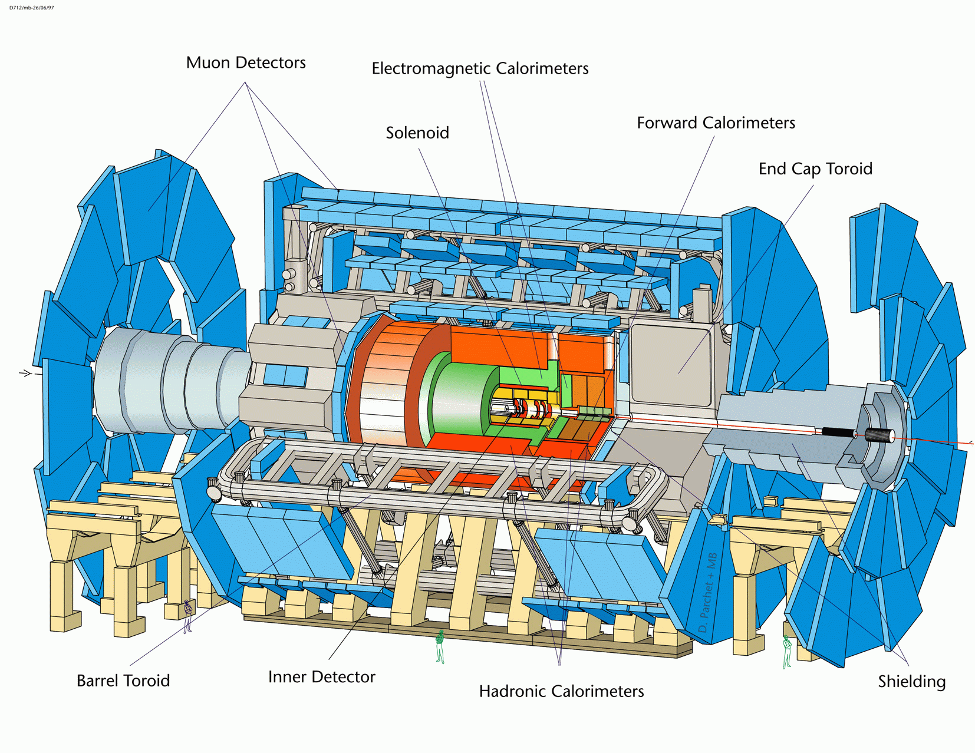
Rivelatori di particelle
Cosa dobbiamo sapere di ogni particella?
TUTTO !!
Beam pipe e protoni
cinematica→ tracciatori
Posizione
Direzione del moto
Energia/impulso
tempo di vita
Tipo di particella
Identificazione

Slide 13
Rivelatori di particelle
La rivelazione delle particelle si basa sugli effetti prodotti dal loro passaggio nella materia
Particelle cariche: se attraversano un mezzo incontrano atomi → forza di Coulomb
Ionizzano
-
Segnale elettrico
+
+
+
+
+
+
+
+
+
Mezzo (gas o anche solido)
+
+
+
+
Filo carico +
13

Slide 14
Rivelatori di particelle
Particle Detectors
Essi “vedono” le particelle prodotte dalle collisioni fascio-fascio o fascio-gas
La rivelazione è basata sull’interazione delle particelle con la materia e la produzione di un segnale elettrico
Esistono vari tipi di rivelatori:
a stato solido (semiconduttori);
a gas;
scintilllatori …
Essi forniscono informazioni riguardanti:
L’energia della particella (calorimetri)
Il tipo di particella (identificazione)
La traiettoria della particella (tracciatori)

Slide 15
Misura della quantità di moto (o impulso)
La quantità di moto o impulso (p ) è la grandezza fisica associata alla velocità (v) e alla massa (m) di in oggetto.
p = (pxi+pyj+pzk) = mv (meccanica classica)
L’energia cinetica (energia legata alla velocità):
Ek = (½ mpv²) (meccanica classica)
All’interno di LHC il campo elettrico accelera i protoni! Ciascun fascio di protoni a 7 TeV ha la setssa energia di un TGV di 400 t alla velocità di 150 Km/h!! Energia sufficiente per fondere 500 Kg di rame.

Slide 16
Misura della quantità di moto (o impulso)
Fatto dal tracciatore con il campo magnetico
Tra una carica ed un campo magnetico si esercita una forza (forza di Lorentz)
Raggio di curvatura
Impulso maggiore (+)
Impulso minore (+)
modulo dell’impulso mv e la carica q
N
S
N
S
Carica opposta -

Slide 17
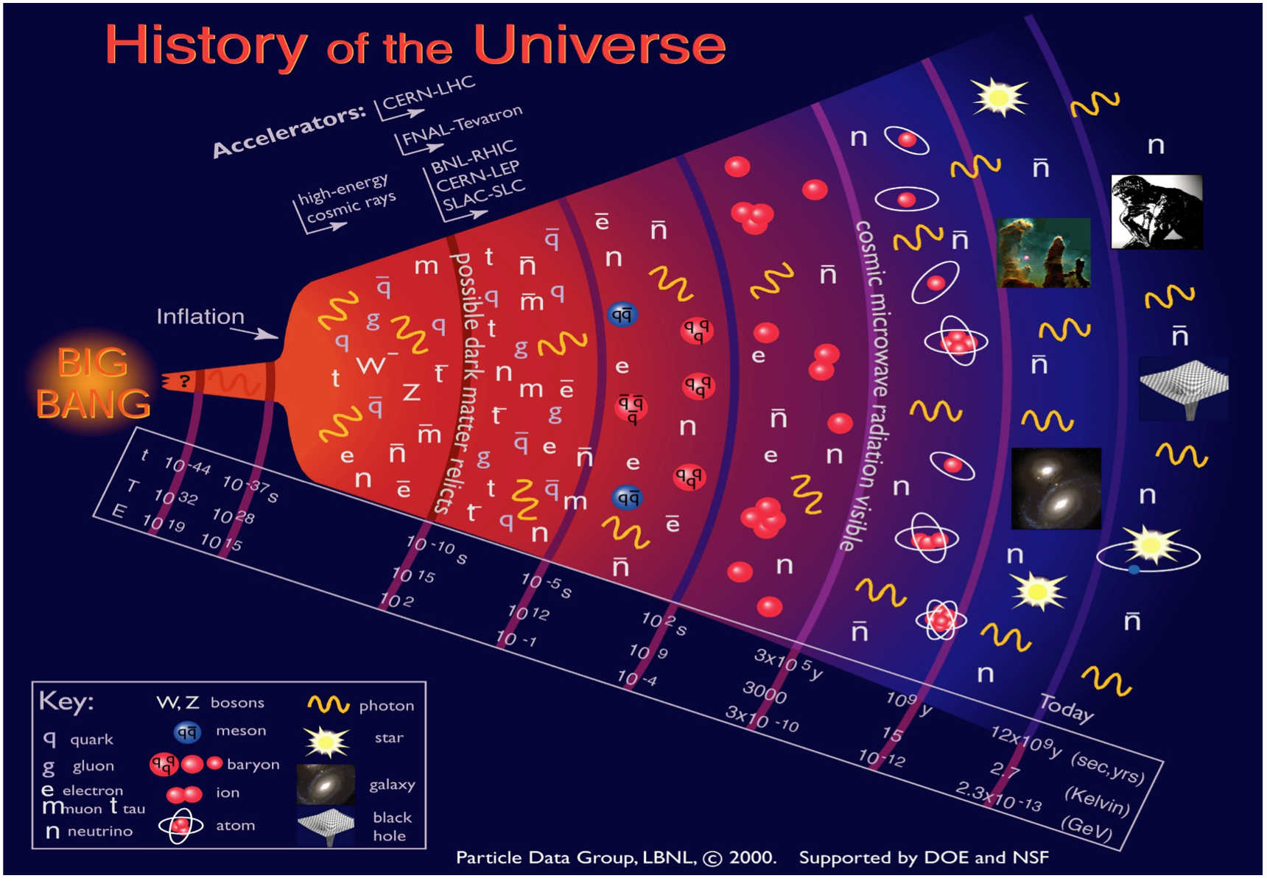
13.7 miliardi di anni fa l’universo si è creato nel Big Bang
Nei primi instanti di vita dell’universo I quark ed I gluoni erano allo stato libero
Quando l’universo si è raffreddato si sono confinati e da allora sono rimansti imprigionati……

Slide 18

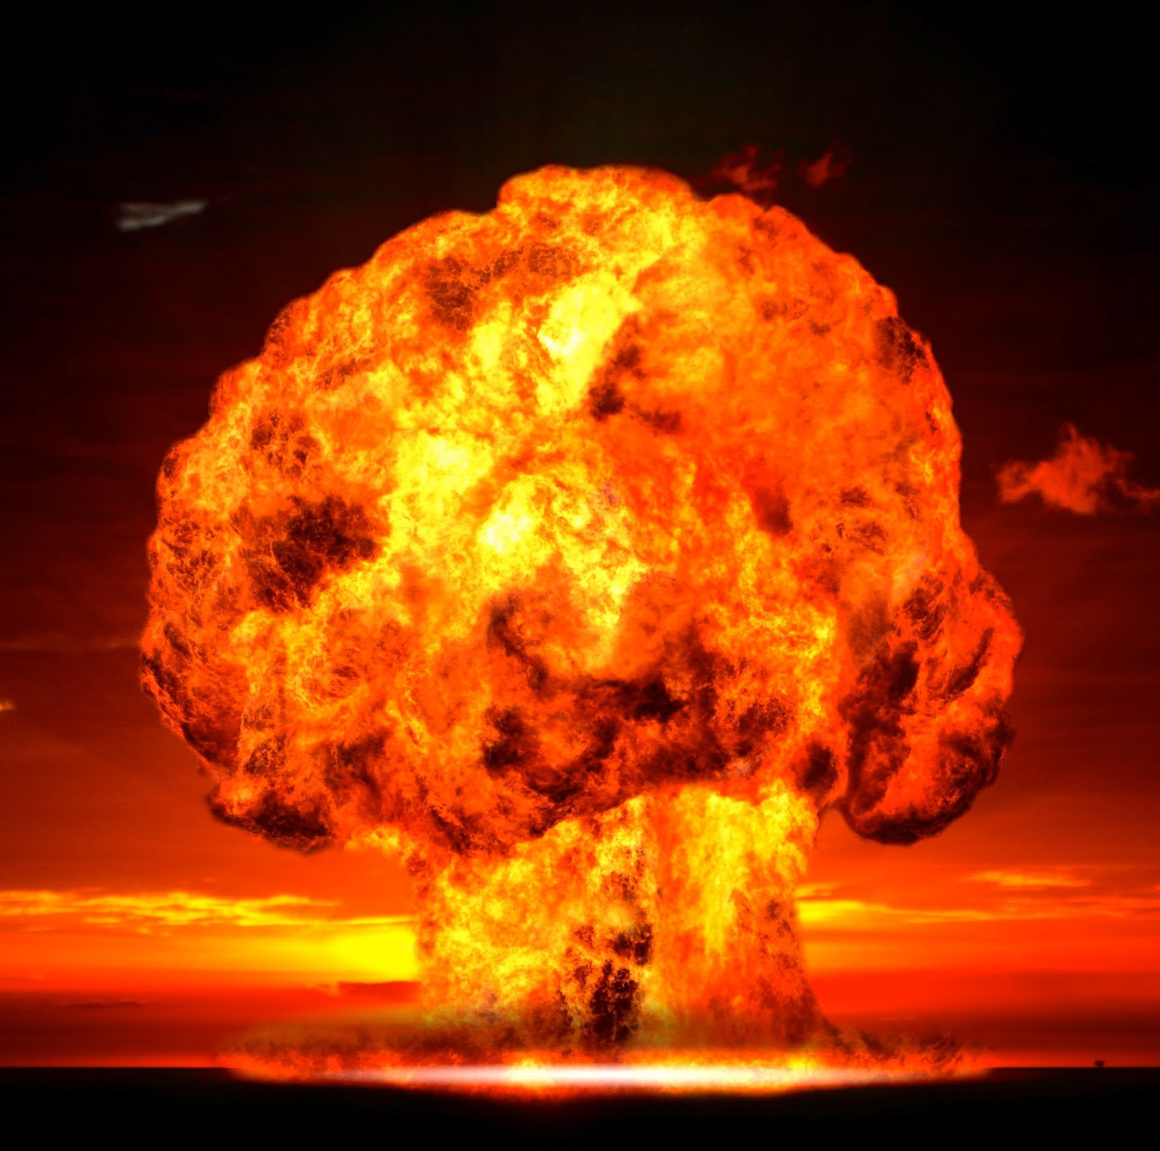
13.7 miliardi di anni fa l’universo si è creato nel Big Bang
Si predice che la temperatura necessaria per liberarli sia ≈2x10¹² K
≈ x10⁶
Temperatura e energia estreme!!
Come le produciamo in laboratorio?!

Slide 19
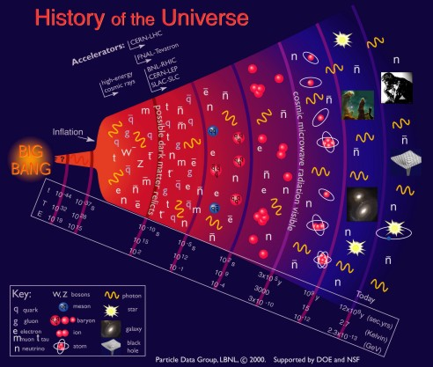
13.7 miliardi di anni fa l’universo si è creato nel Big Bang

Slide 20
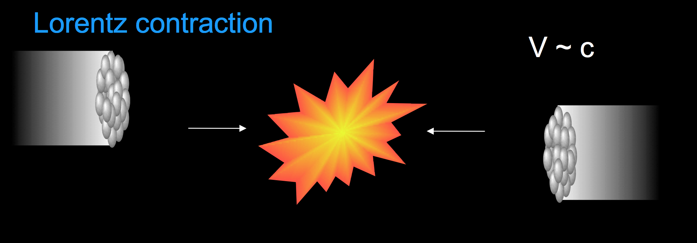
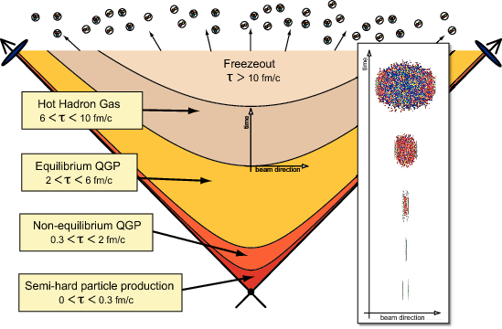
Come “fondiamo” la metaria nucleare in laboratorio?!
Collisioni di nuclei pesanti relativistici

Slide 21
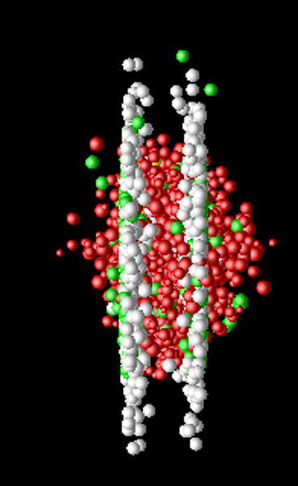
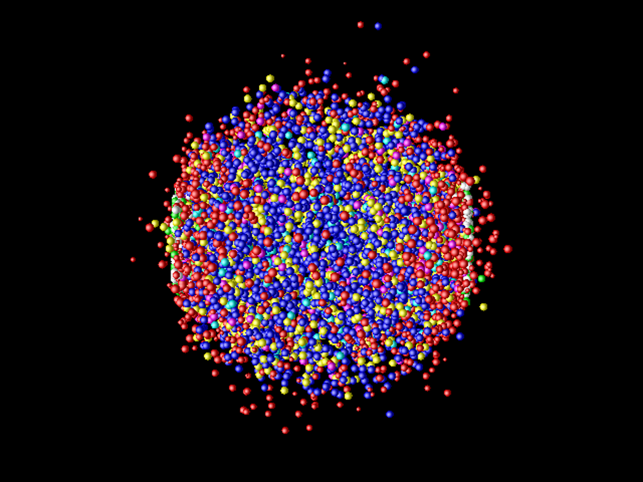
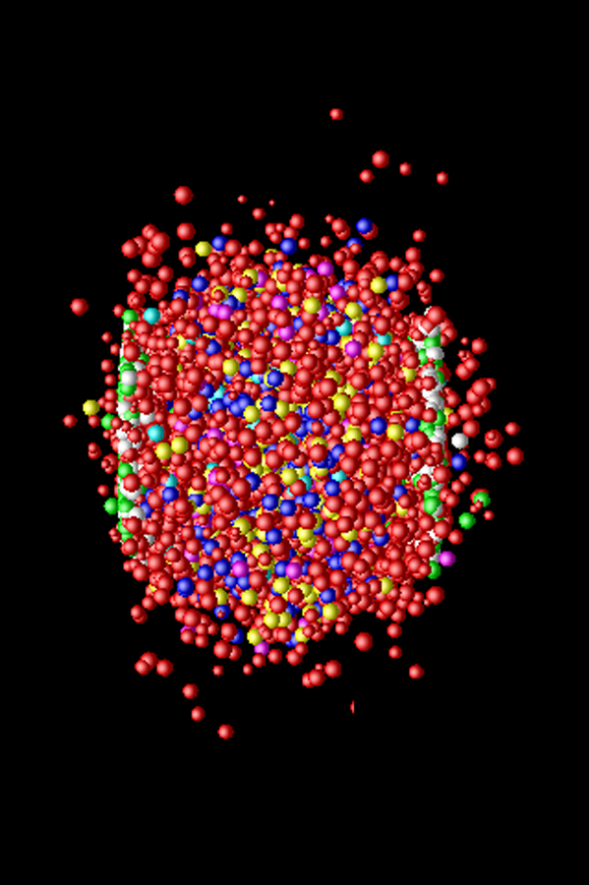
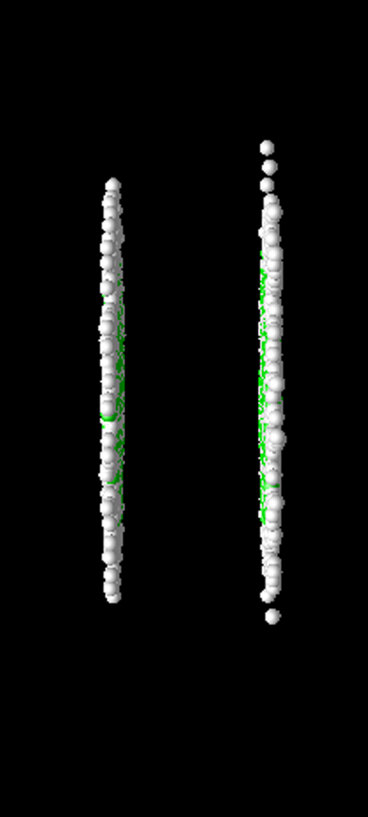
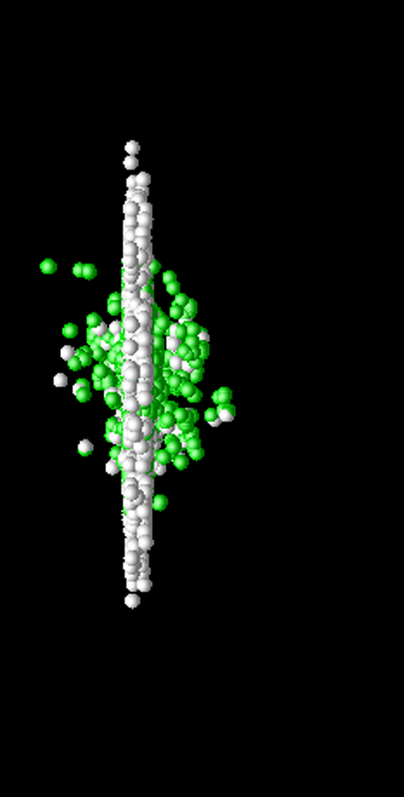
L’esperimento ALICE: Il mini Big Bang!
1. Gli ioni di piombo (materia ordinaria) accelerati sono fatti collidere tra loro
Laboratory
2. L’energia di collisione si materializza in quark e gluoni.
3. I quark e gluoni de-confinati risentono dell’interazione forte: questo è il QGP! La zuppa si muove poi verso l’equilibrio.
4. Il plasma si diluisce e si raffredda.
t~10⁻²³ s
T~10¹² K
5. Quark e gluoni condensano per formare adroni, tra cui anche I protoni: la materia ordinaria!
v/c = 0,99999993
Contraction de Lorentz : 7 fm → 0,003 fm
t~10⁻²⁴ s
T~5×10¹² K

Slide 22
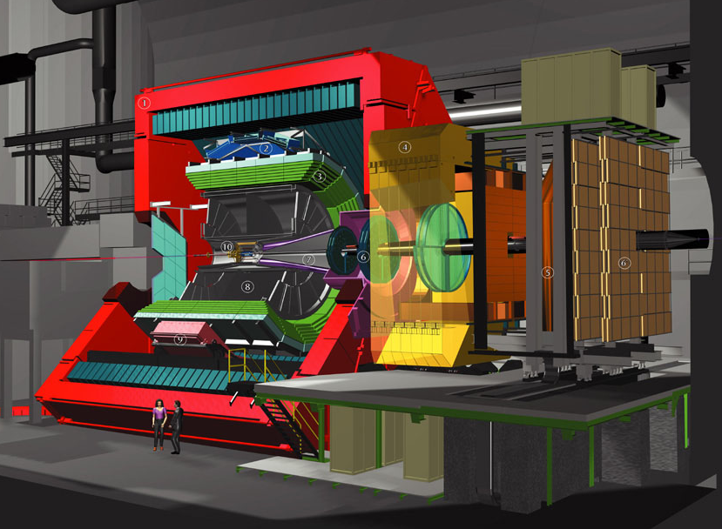
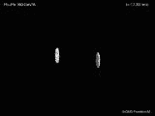
ALICE setup
HMPID
TRD
TPC
PMD
ITS
MUON SPEC.
TOF
PHOS
parte centrale
FMD
Notes:
Mais que veut on observer et comment?? Il y a soi des detecteur pour tracer-identifier, soi pour identifier

Slide 23
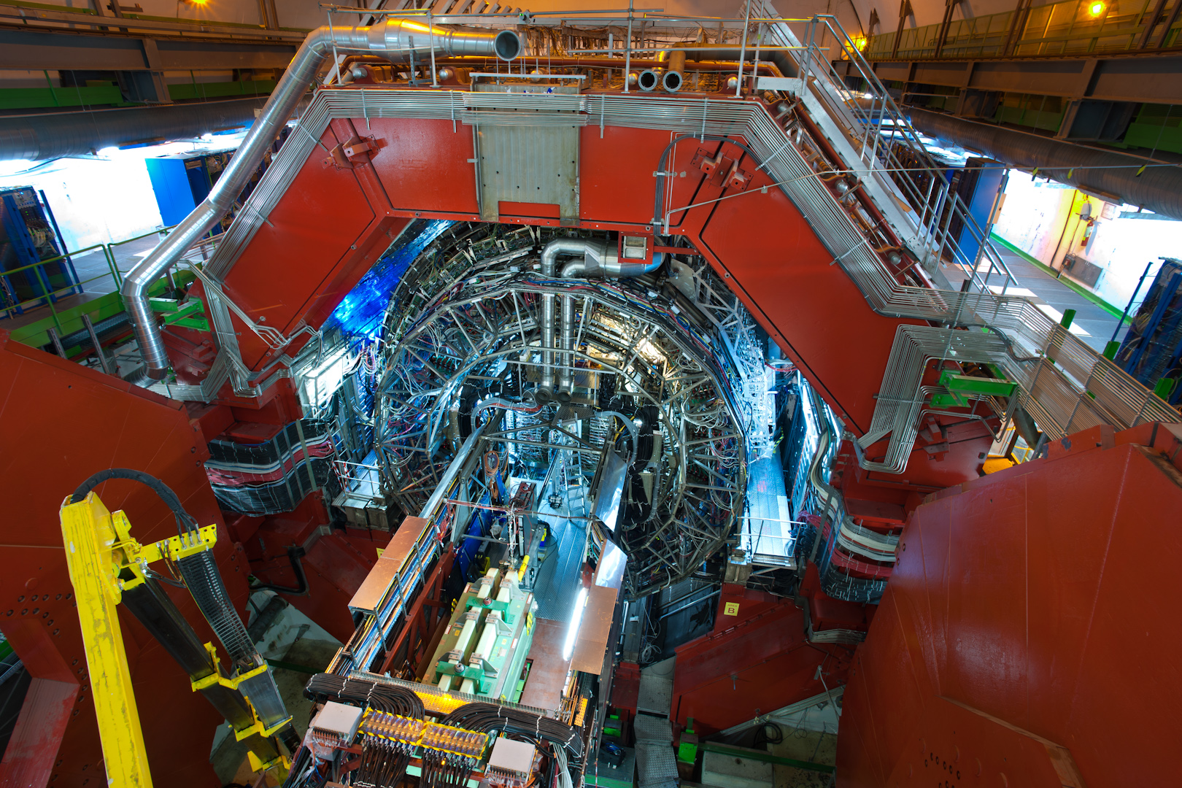
ALICE : A Large Ion Collider Experiment

Slide 24
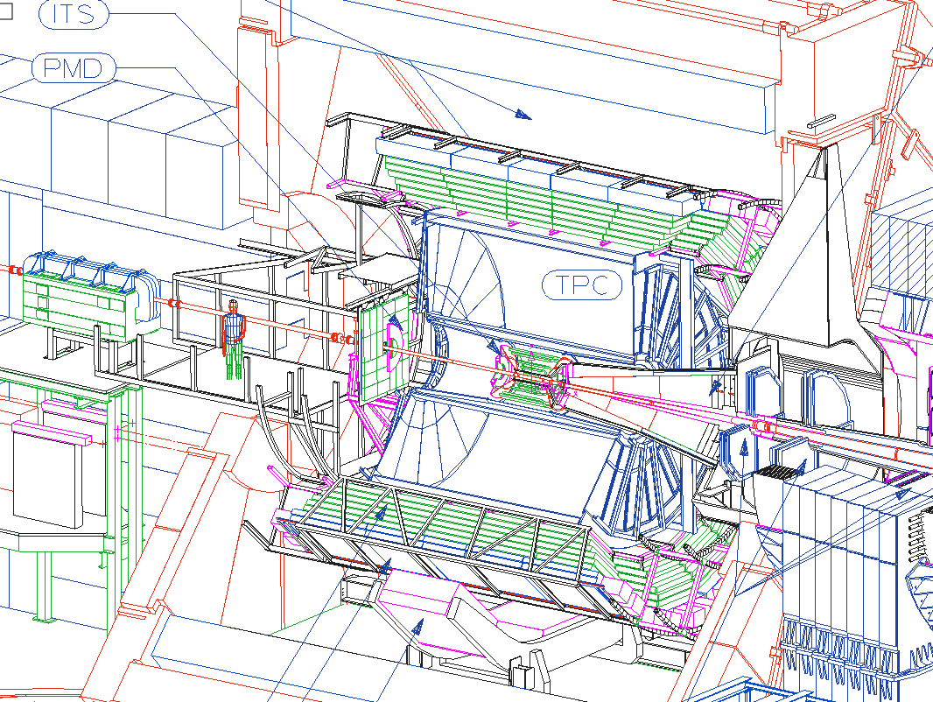
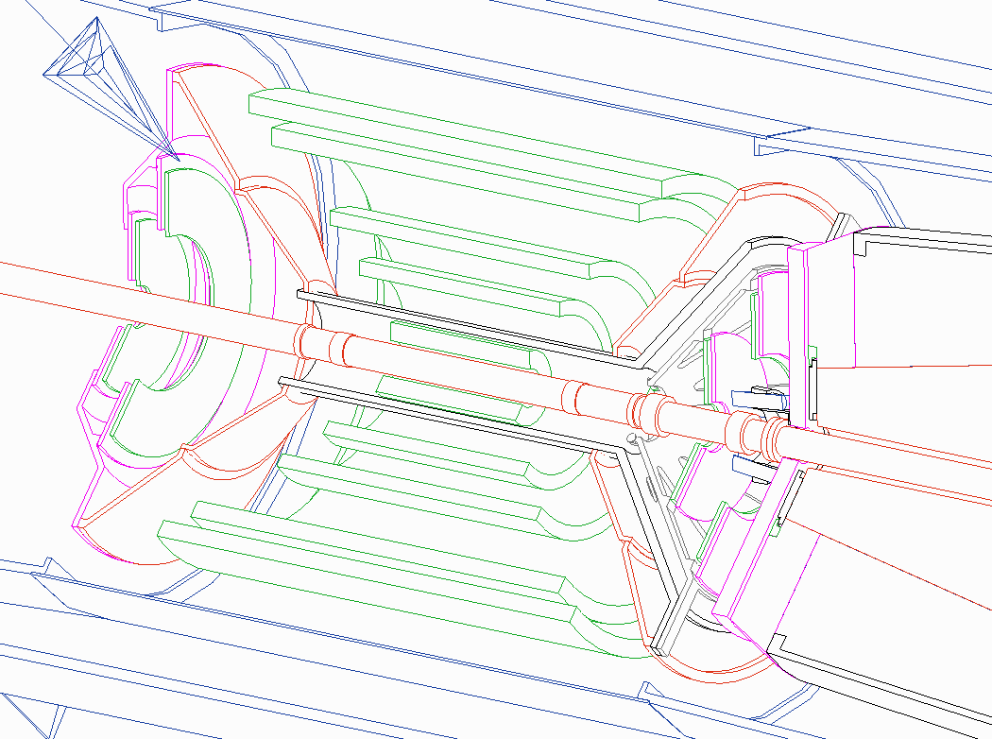
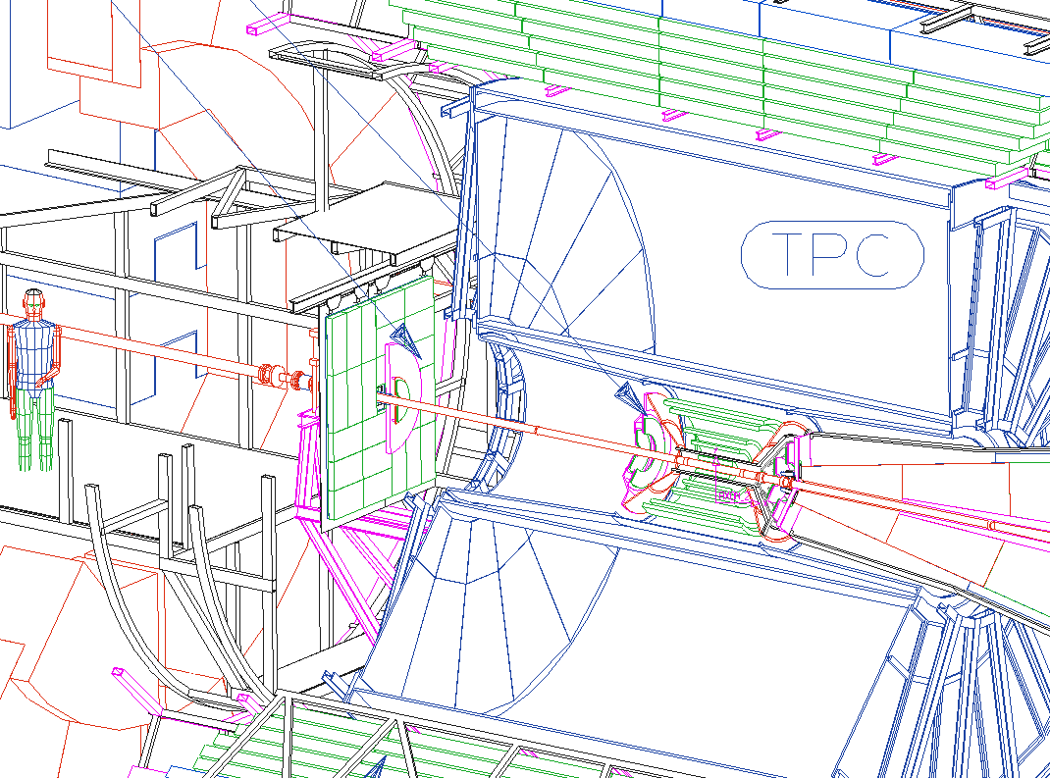
ALICE setup
ALICE è composto da 18 rivelatori
Attorno al punto di interazione sono installati I seguenti rivelatori …. ...
Inner Tracking System (ITS): p, pid
Time projection chamber (TPC) : p, pid
Transition radiation detector (TRD) : e⁻
Time Of Flight (TOF): pid
HMPID: pid

Slide 25
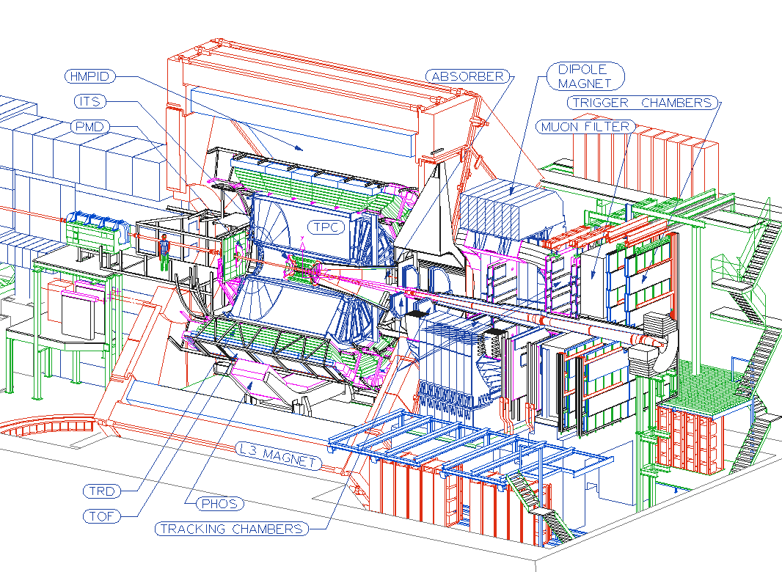
… and some more specialised detectors
ALICE setup
Muon spectrometer:
Absorber
Dipole magnet
μ tracking chambers
Filter
Trigger
Photon detectors

Slide 26
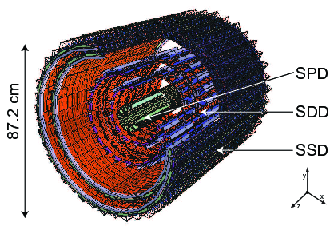
Tracciatore interno (ITS)
Tracciatore/PID

Slide 27
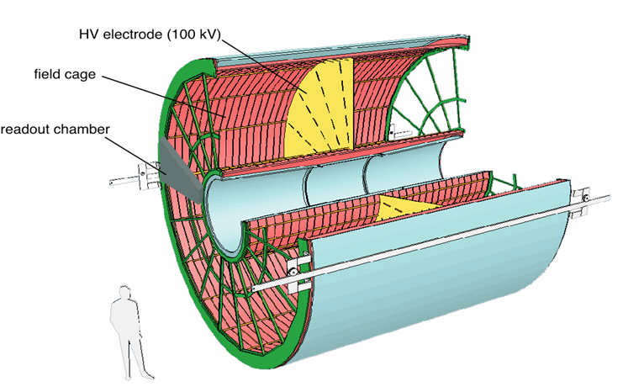
La camera a proiezione temporale (TPC)
Tracciatore/PID
GAS VOLUME
88 m³
DRIFT GAS
90% Ne - 10%CO₂
E
E
CO₂ insulation
E
E
Drift volume
88ms
E
400 V / cm
1.6
P
b
P
5.6 m
NE / CO₂
88ms
510 cm
E
Central electrode
Readout plane segmentation
18 trapezoidal sectors
each covering 20 degrees in azimuth
End plate
5 m

Slide 28
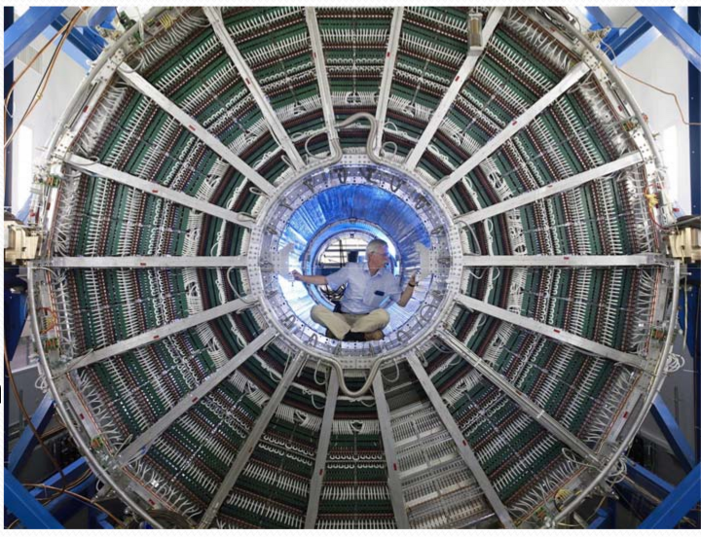
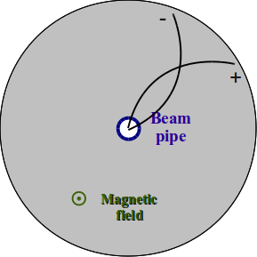
La camera a proiezione temporale (TPC)

Slide 29
Il rivelatore “Time of Flight” (TOF)
PID
HV
cathode
resistive
plate
anode
Readout pads
HV
Multigap Resistive Plate Chamber

Slide 30
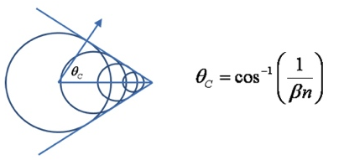
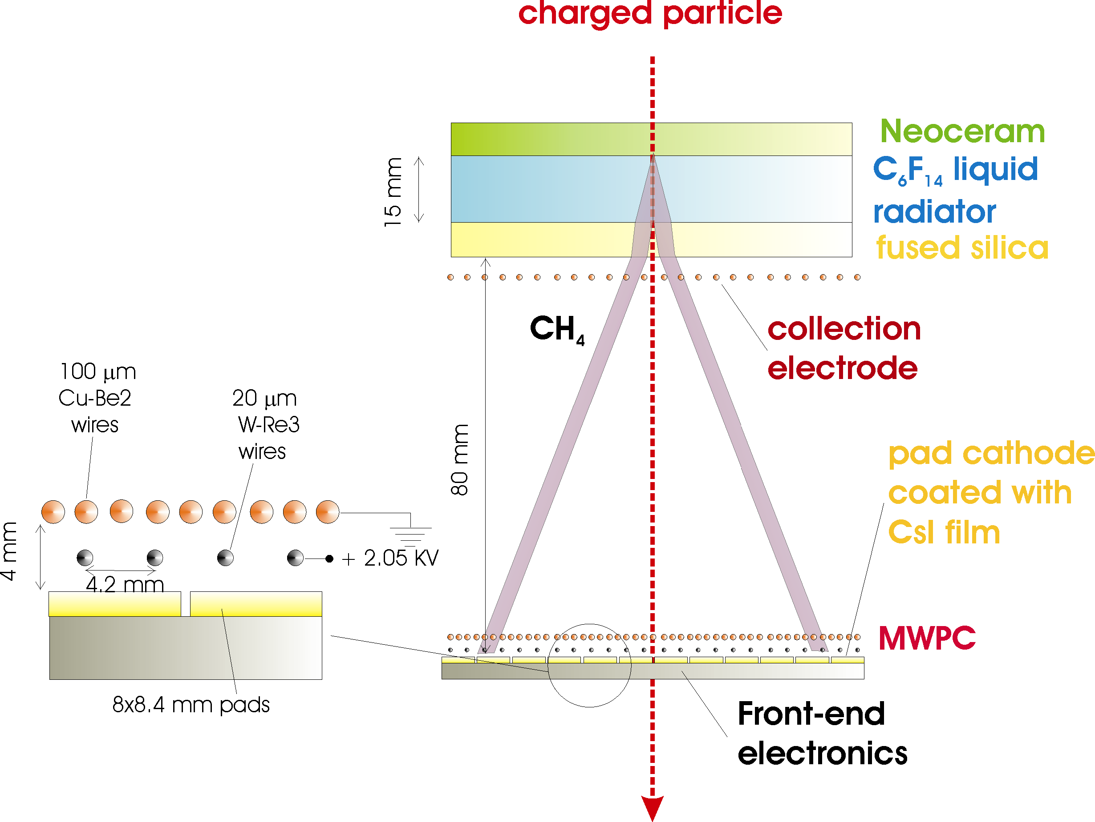
Il rivelatore “High Momentum Particle Identification”(HMPID)
PID

Slide 31
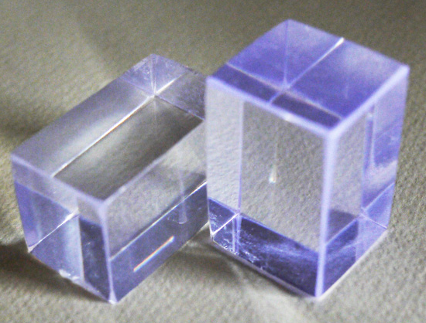
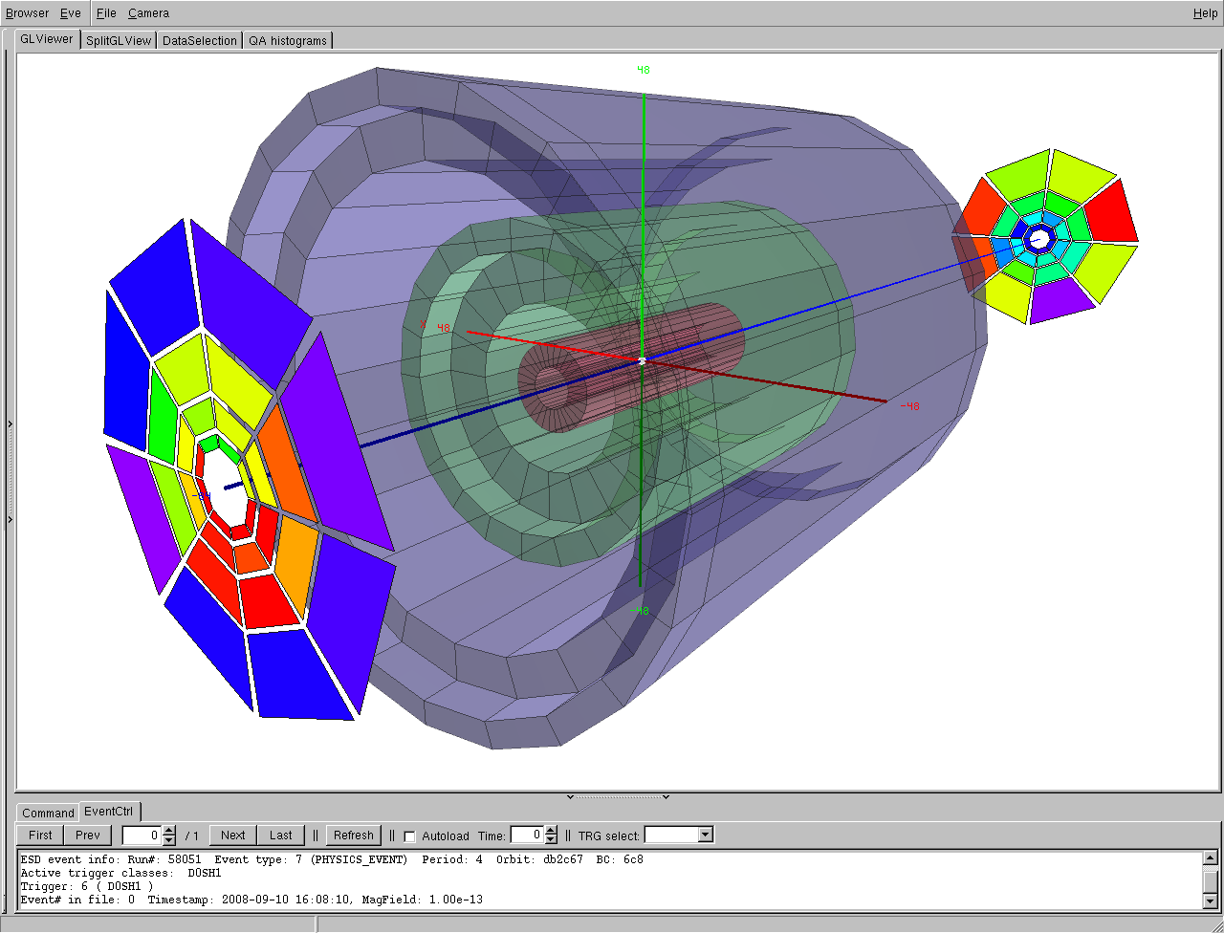
Il rivelatore V0
Trigger

Slide 32
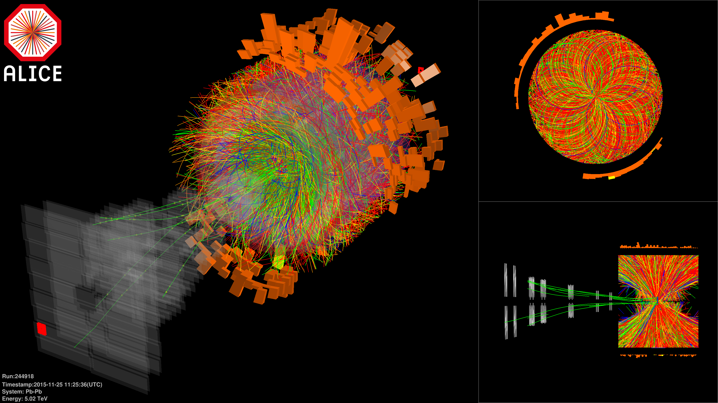
Collisione Pb-Pb 2015

Slide 33
L’esperimento ALICE
Migliaia di particelle attraversano il rivelatore per ogni collisione;
Tracciare ogni particella, identificandola una per una, misurandone la quantità di moto, la carica elettrica e la massa;
Localizzare il punto di origine delle tracce con la precisione del centinaio di micron (milionesimo di metro);
Archiviare dati con una velocità di 1,2 Gbyte/s (2 CD/s), che significa 1 Pbyte/anno (1Pbyte ≈ 10¹⁵ byte);
Dare accesso ai dati per eseguirne l’analisi ai circa 1000 fisici sparsi in tutto il mondo.

Slide 34
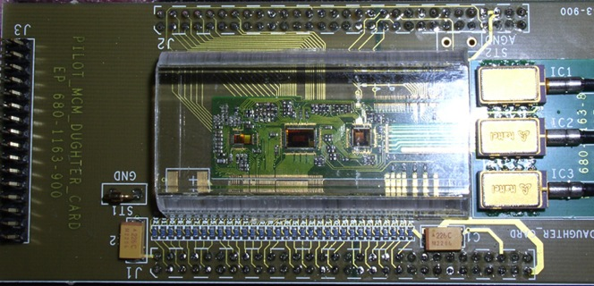
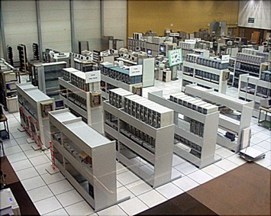
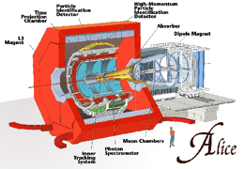
Processamento dei segnali
Il segnale proveniente da ognuno dei canali di rivelazione (～16 milioni) è processato dall’elettronica specializzata (elettrconica di Front-End)
Questi segnali elettrici sono digitalizzati (elettronica di Read-Out) e mandati ai computer.
Le informazioni sono trasferite su fibra ottica e registrate.

Slide 35


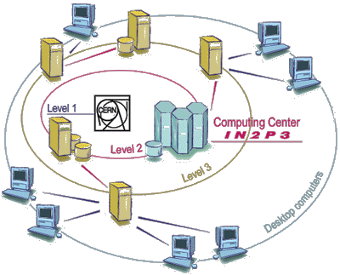
Analisi dati - GRID
Migliaia di computer nei centri di calcolo sparsi in tutto il mondo sono connessi alla GRIGLIA (GRID). Essi condividono sia la loro capacità di spazio disco sia la potenza di calcolo.
LBL/NERSC
OSU/OSC
Birmingham
NIKHEF
Dubna
Nantes
Saclay
GSI
Merida
CERN
Padova
IRB
Lyon
Torino
Bologna
Bari
Cagliari
Yerevan
Catania
Kolkata, India
Capetown, ZA

Slide 36
Particelle strane
Le particelle strane rappresentano storicamente uno dei primi osservabili nell’ambito della fisica dei nuclei pesanti e per lo studio del QGP. Le particelle strane hanno un tempo di vita molto breve. Dopo il loro decadimento, studiando le particelle figlie, è possibile identificare le particelle madri.
fascio 1
Particella madre prima di decadere
Particelle figle dopo il decadimento
Legge di conservazione: energia, impulso e carica elettrica:
E=E1+E2
p=p1+p2
Neutra=(+) + (-)
m1
p1
E1
+
Inter.
m
p
E
-
m2
p2
E2
fascio 2
dopo τ ≅ 10⁻¹⁰ s = tempo di vita medio
Massa invariante: m² = m₁² + m₂² +2(E₁*E₂) – 2(p₁*p₂)
Se i valori di massa, energia ad impulso usati sono quelli di due particelle figlie di una data particella madre, il valore della massa invariante è proprio la massa della particella madre!!

Slide 37


Particelle strane
Particelle (adroni: barioni o mesoni) che contengono un quark strano.
τ = 0.89 x10⁻¹⁰ s
2.67 cm dal punto di interazione
τ = 2.6 x10⁻¹⁰ s
7.2 cm dal punto di interazione
K⁰_{s} → π⁺π⁻
Λ(antiΛ) → π⁻p⁺ (π⁺p⁻)

Slide 38

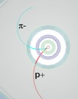
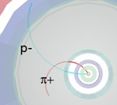
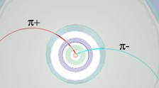
Particelle strane: decadimento delle V0
Una particella neutra (senza traccia) decade
in due particelle cariche.
In presenza di campo magnetico, le due particelle di carica opposta, si muoveranno in direzioni opposte.
asimmetrico
simmetrico
K⁰_{s} → π⁺π⁻
Λ → π⁻p⁺
antiΛ→ π-p⁻

Slide 39
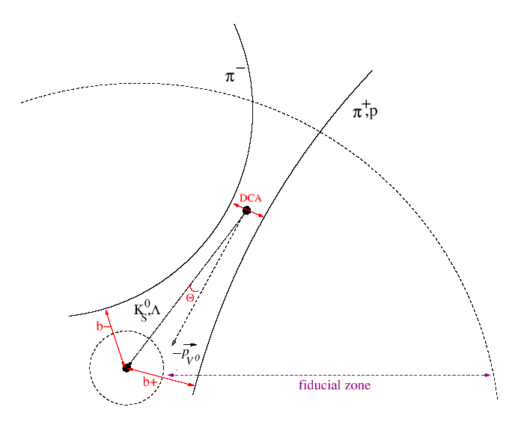
Come troviamo le V0?!
Cerchiamo due tracce che si muovono in direzione opposta, che hanno la stessa origine, che non sia il punto di interazione (collisione).

Slide 40
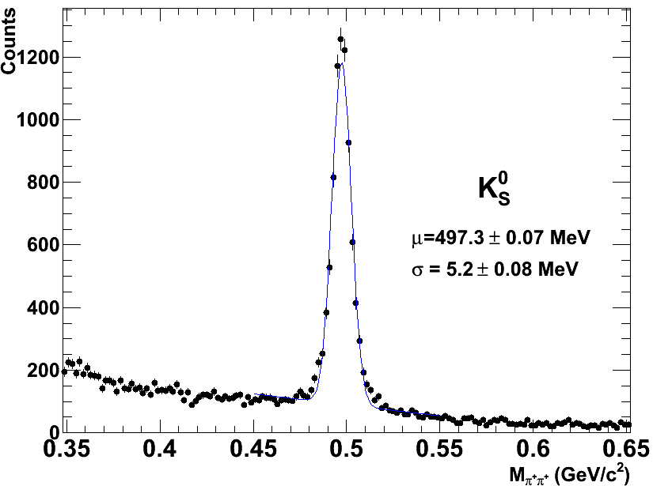
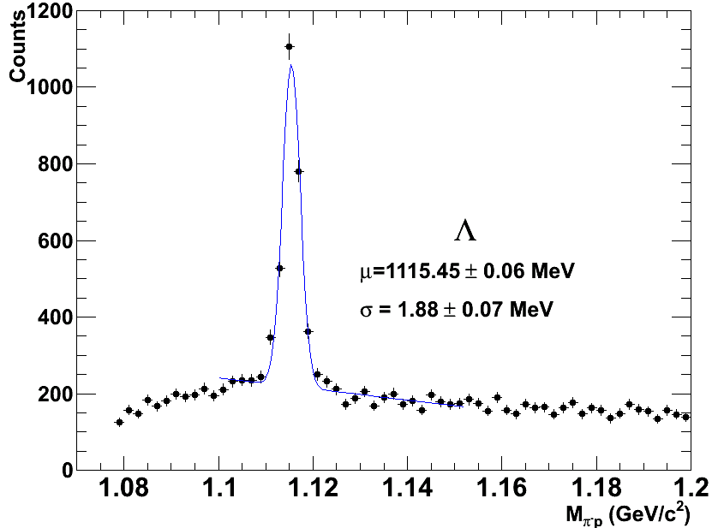
Distribuzione di massa invariante
Eventi reali!!!
K⁰_{s} → ππ
fondo
Λ → πp

Slide 41
Geometry of a Pb-Pb collision
Collisione periferica
  Grande distanza tra i centri dei nuclei
  Piccolo numero di nucleoni partecipanti
  Poche particelle cariche prodotte (bassa molteplicità)
Collisione centrale
  Piccola distanza tra i centri dei nuclei
  Alto numero di nucleoni partecipanti
  Molte particelle cariche prodotte (alta molteplicità)

Slide 42
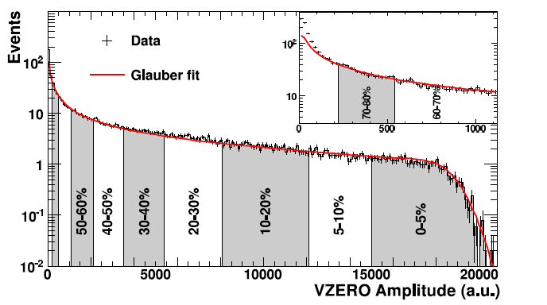

Centralità delle collisioni Pb-Pb
Distribuzione dell’ampiezza di
segnale del rivelatore V0
(scintillatore plastico)
linea rossa: descritta dal
modello (Glauber)
periferica
centrale

Slide 43
Aumento della stranezza
Uno dei primi segnali del QGP!!
La produzione della particelle strane nelle collisioni Pb-Pb è maggiore rispetto a quella delle collisioni pp. L’incremento è maggiore se aumenta il contenuto dei quark strani nell’adrone (Ω ne ha 3, Ξ ne ha 2, Λ 1).

Slide 44
Facciamo l’esercizio!!

Slide 45
backup

Slide 46

A perfect liquid at LHC
The primordial matter recreated by high energy lead ion collisions at the LHC was initially expected to behave like a gaseous plasma; instead, it appears to behave like a perfect liquid, with coordinated collective motion (“flow”) among the constituent particles.
This had already been announced by experiments at RHIC.
The dense matter created by lead collisions flows almost with no friction (like water, which has low viscosity) and not like honey (which has high viscosity)
Almond shape: More hadrons are observed parallel to the interaction plane then in the plane perpedicular to it.
One of the most spectacular results of heavy-ion experiments!!

Slide 47


Highest man-made temperature
Thermal photons, radiated by the quark gluon plasma (“direct” photons, not coming from decays of hadrons) reflect the temperature of the system.
The inverse slope of the distribution of these photons suggests that the initial temperature of the system created by lead collisions is some trillion of degrees Kelvin.
This temperature is 250 000 times higher than the temperature in the core of the sun.
The hottest piece of matter ever formed.
Before heavy ion collisions at LHC

Slide 48


Energy loss (jet quenching)
One of the first announcements from the first lead ion run at LHC, (December 2010).
pp collisions: Jets going in opposite directions have ≈ equal energies
Lead ion collision event:
One jet has much less energy than the other.
The jet produced near the QGP surface has high energy whereas the one that traverses the QGP is absorbed and scattered by the dense medium losing big part of its energy.
Proton collision event – two jets with energy of ~20 GeV

Slide 49



Energy loss (jet quenching)
ALICE – peripheral lead ion collisions- two jets
ALICE – central lead ion collisions
1 jet is visible, the other has been absorbed while travelling through the QGP and does not come out

Slide 50
The J/Ψ mystery
J/Ψ Discovered in 1974, almost simultaneously, at Brookhaven (proton-nuclei collisions) and at SLAC (collisions e⁺e⁻).
Bound state of a c quark and a c anti-quark (mass 3 GeV).
The two “object” that make the J/Ψ are bound due to strong interaction.
Inside the quark gluon plasma, due to the high number of free colour charges, the binding between c-quark and c-antiquark becomes weaker, the pair disintegrates and the J/Ψ disappears.
Suppression of the observed J/Ψ signal (J/Ψ -> μμ and J/Ψ -> e⁺e⁻)
Suppression depends on QGP temperature.

Slide 51


The J/Ψ mystery
Regeneration of J/Ψ at very central collisions
Two competing phenomena
Suppression of J/Ψ due to interaction with the quark gluon plasma
Creation of many J/Ψ due to the high number of c – anti-c pairs created from the huge collision energy
Nuclear modification factor R_{AA} =
number of J/Ψ observed in lead ion collisions
_____________________________________________________________
number of J/Ψ observed in proton collisions

